Slide 1
如何更好地利用图书馆
**************

Slide 2
重点问题
友情提示
其他
图书馆利用

Slide 3
友 情 提 示
***************

Slide 4
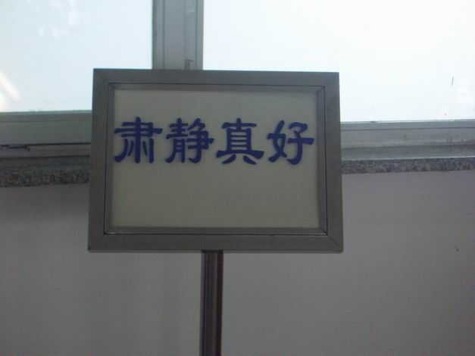
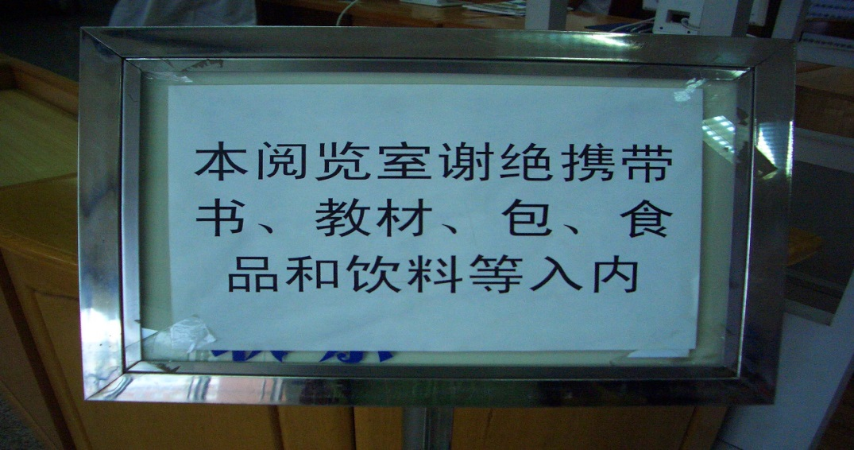
大学生以何种风貌利用图书馆
自觉遵守图书馆各项规章制度（P49）；
维护图书馆的公共秩序；
衣着清洁、整齐；
避免大声喧哗和嬉戏，主动将手机设为震动状态；
避免占座、抢座；撕书等不道德行为……

Slide 5
开馆时间、借书与还书时间和地点
开馆
周一～周五： 7：30--21：50
借书
时间：
周六、周日： 9：00--20：50
(西山图书馆2楼自习室北区早8点开放)
月末周五下午（13：00 -- 17：00）闭馆
周一~~周五：7：30--21：30
周六、周日：9：00--20：30
地点：
时间：
还书
周一~周五： 8：30--11：30
13：30—16：30
地点：
西山图书馆1楼总还书台
西山图书馆3、4楼借阅区均可

Slide 6
重 点 问 题
***************

Slide 7
1.如何办理借书证？ 2.本科生借书册数？ 3.使用一卡通时注意的问题。 4.个人物品存放地点。
5 借书证为什么借不了书？ 6.如何借书？
7.如何还书？
8.如何复制随书光盘？ 9.如何办理文献复印？
10.如何预约图书？
11.如何利用还书箱？
？

Slide 8
如何办理借书证
无需办理，使用一卡通即可借书；
待“利用课”结束后，图书馆从一卡通中心获取数据，给考试合格的同学逐批开通借阅 权限。

Slide 9
本科生借书册数
可借10册图书，借期60天；
每本图书可通过“我的图书馆”（微信上“我的借阅”、移动图书馆APP）办理一次续借，续借期限为正常借期的一半。

Slide 10
使用一卡通时要注意的问题
一卡通应妥善保管，不得转给他人使用；
如发现读者本人一卡通有污损、折断或照片模糊等现象，均视为无效证件；
一卡通丢失的读者请速到一卡通中心办理挂失手续，并到图书馆总还书台办理封卡手续。

Slide 11
书包等个人物品放在什么地方
图书馆各阅览区域一律不能携带个人物品（手机、电脑等移动终端除外）；
个人物品统一放到存包柜，需当天取走，自己带锁。
如存包柜使用中出现问题，请与保安联系。

Slide 12
如何借到自己感兴趣的图书？
借书证为什么借不了图书
达到了借阅权限的上限；
所借单册图书超期15天；
因所借图书超期等现象累计罚款超过10元，系统自动终止借书权限。
图书馆利用

Slide 13
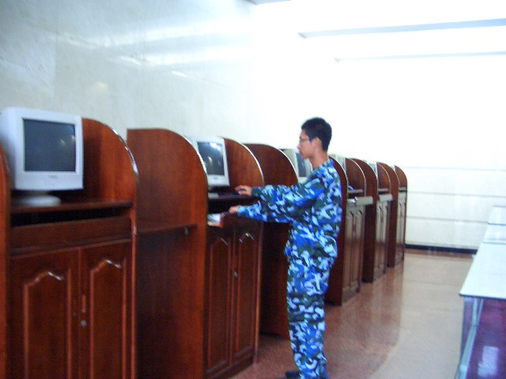
如何借到自己感兴趣的图书
例：《语言过程与维度》/彭宣维
首先，需要通过图书馆主页上的“馆藏目录”
查找馆内是否有收藏。

Slide 14
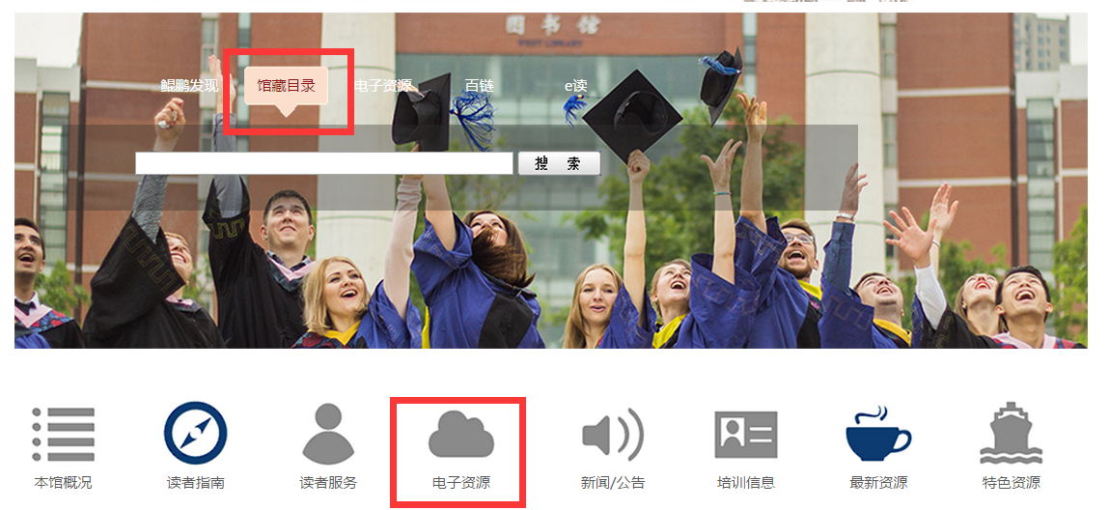

Slide 15
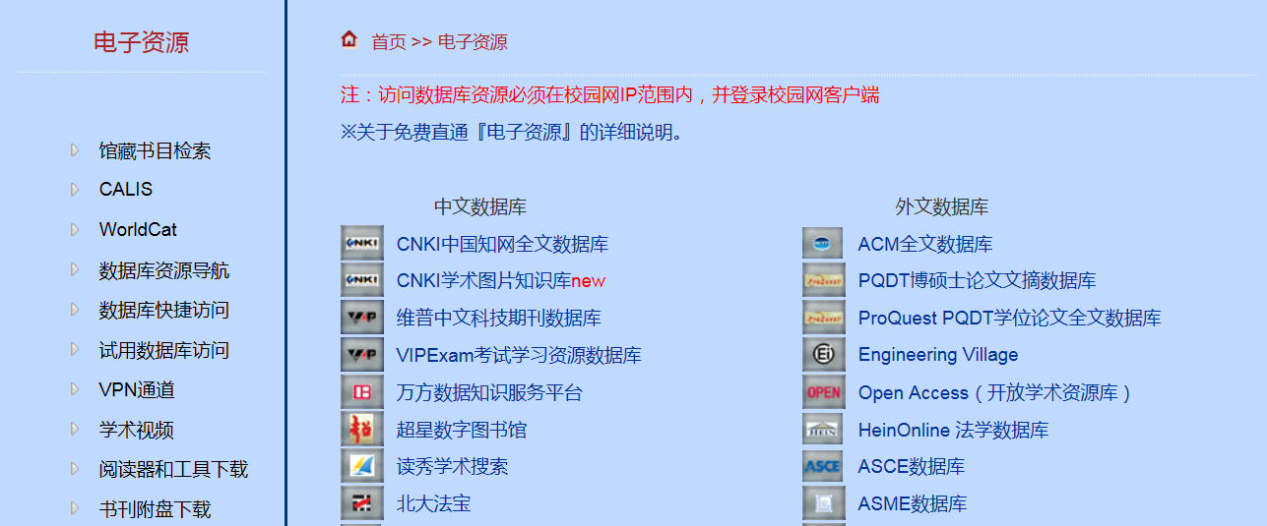

Slide 16
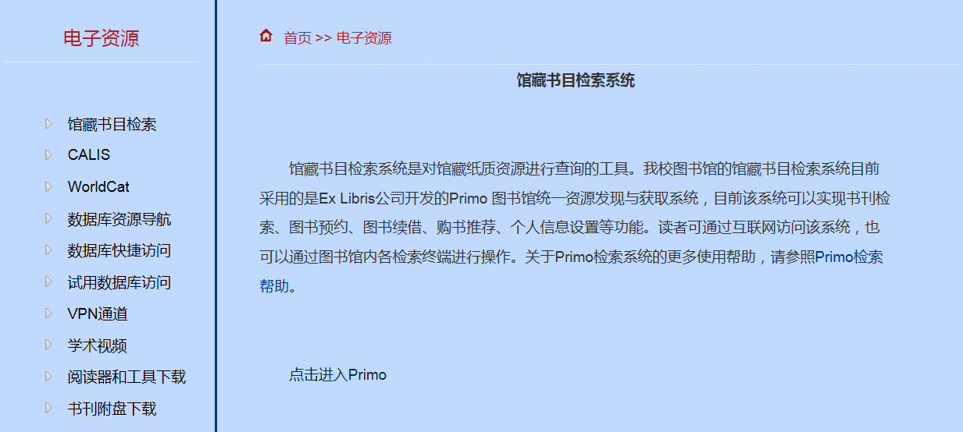

Slide 18
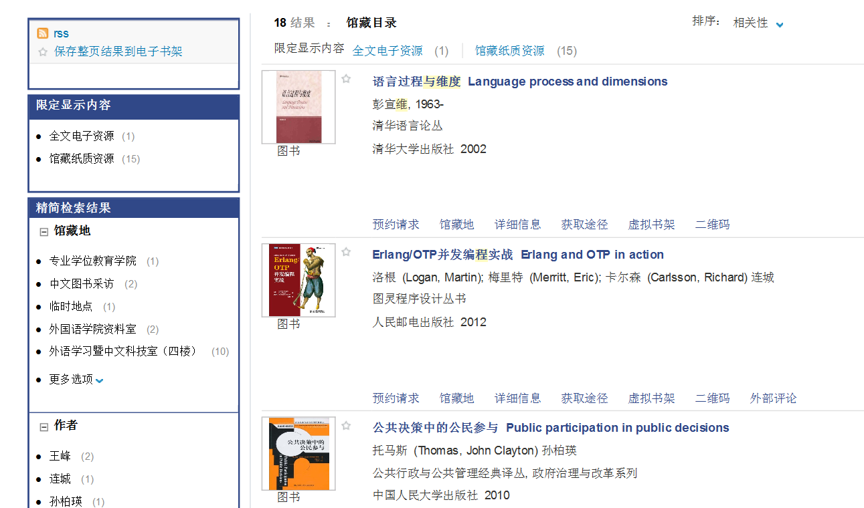

Slide 19
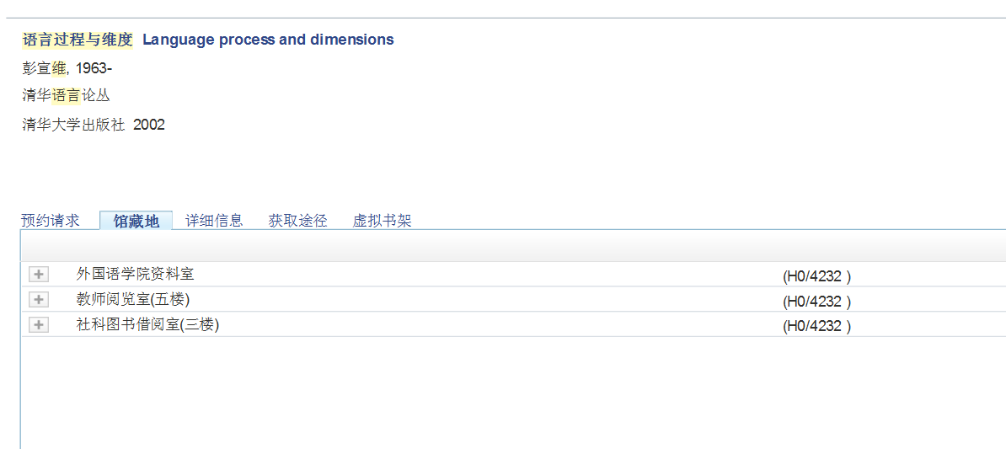

Slide 21
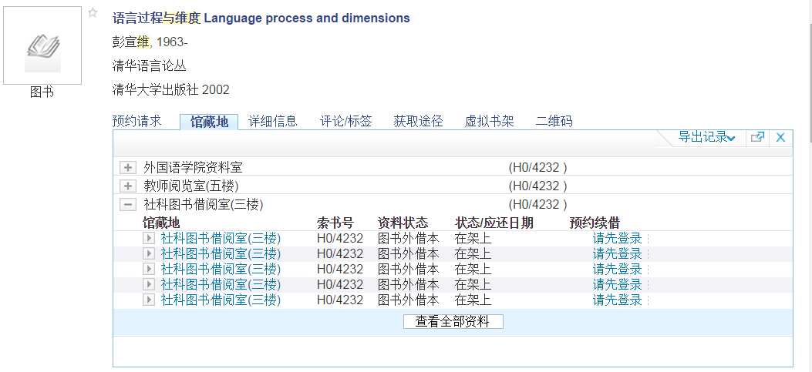
查找图书的依据，要记住

Slide 22
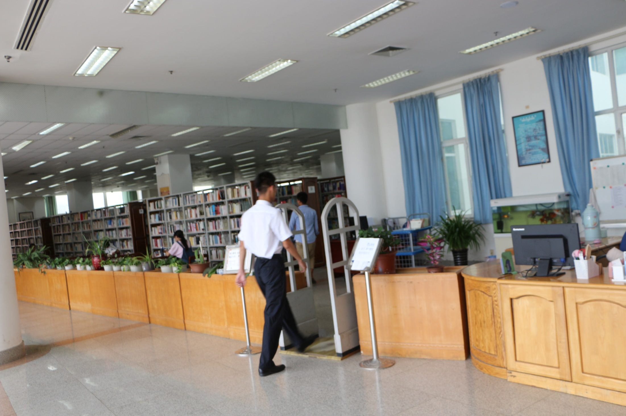
读者拿着索书号到3楼，凭本人一卡通进入阅览室。

Slide 23
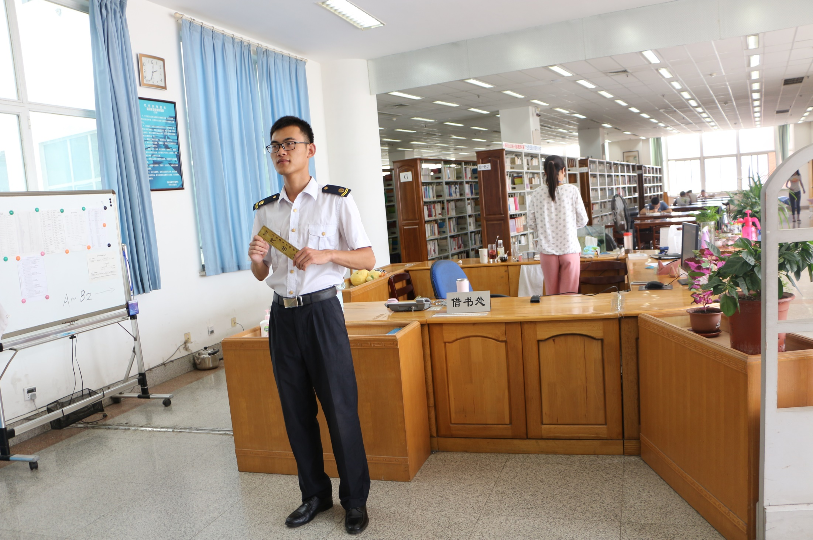
在借书处取代书板，并记住代书板上的号码。

Slide 24
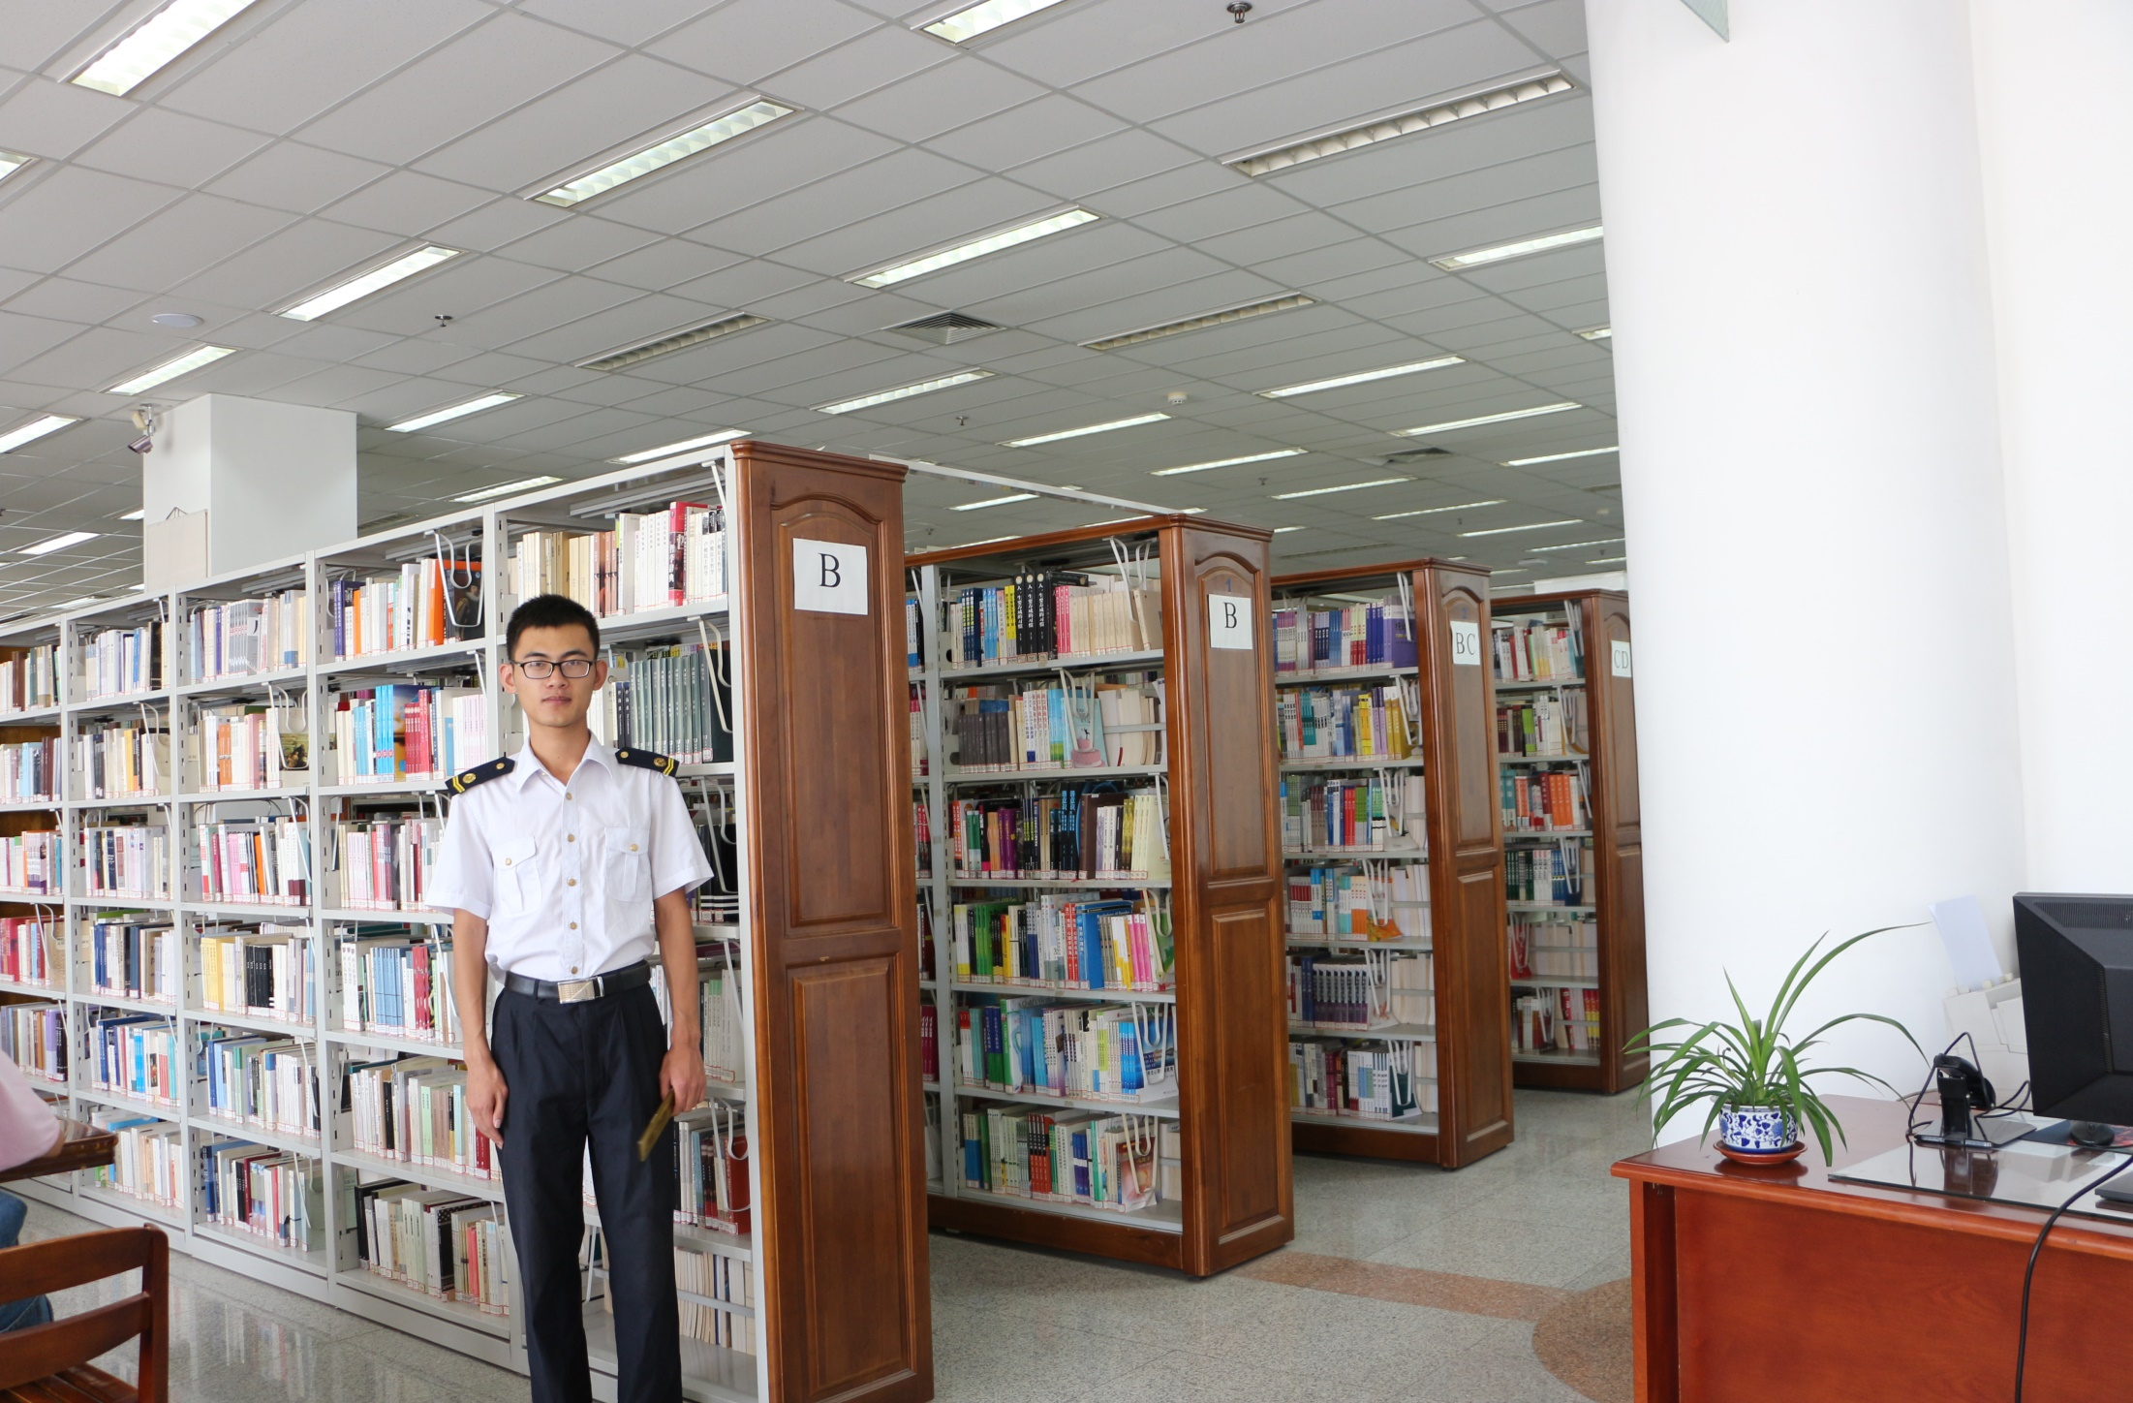
找到图书所对应类目的书架。
注意查看架标

Slide 25
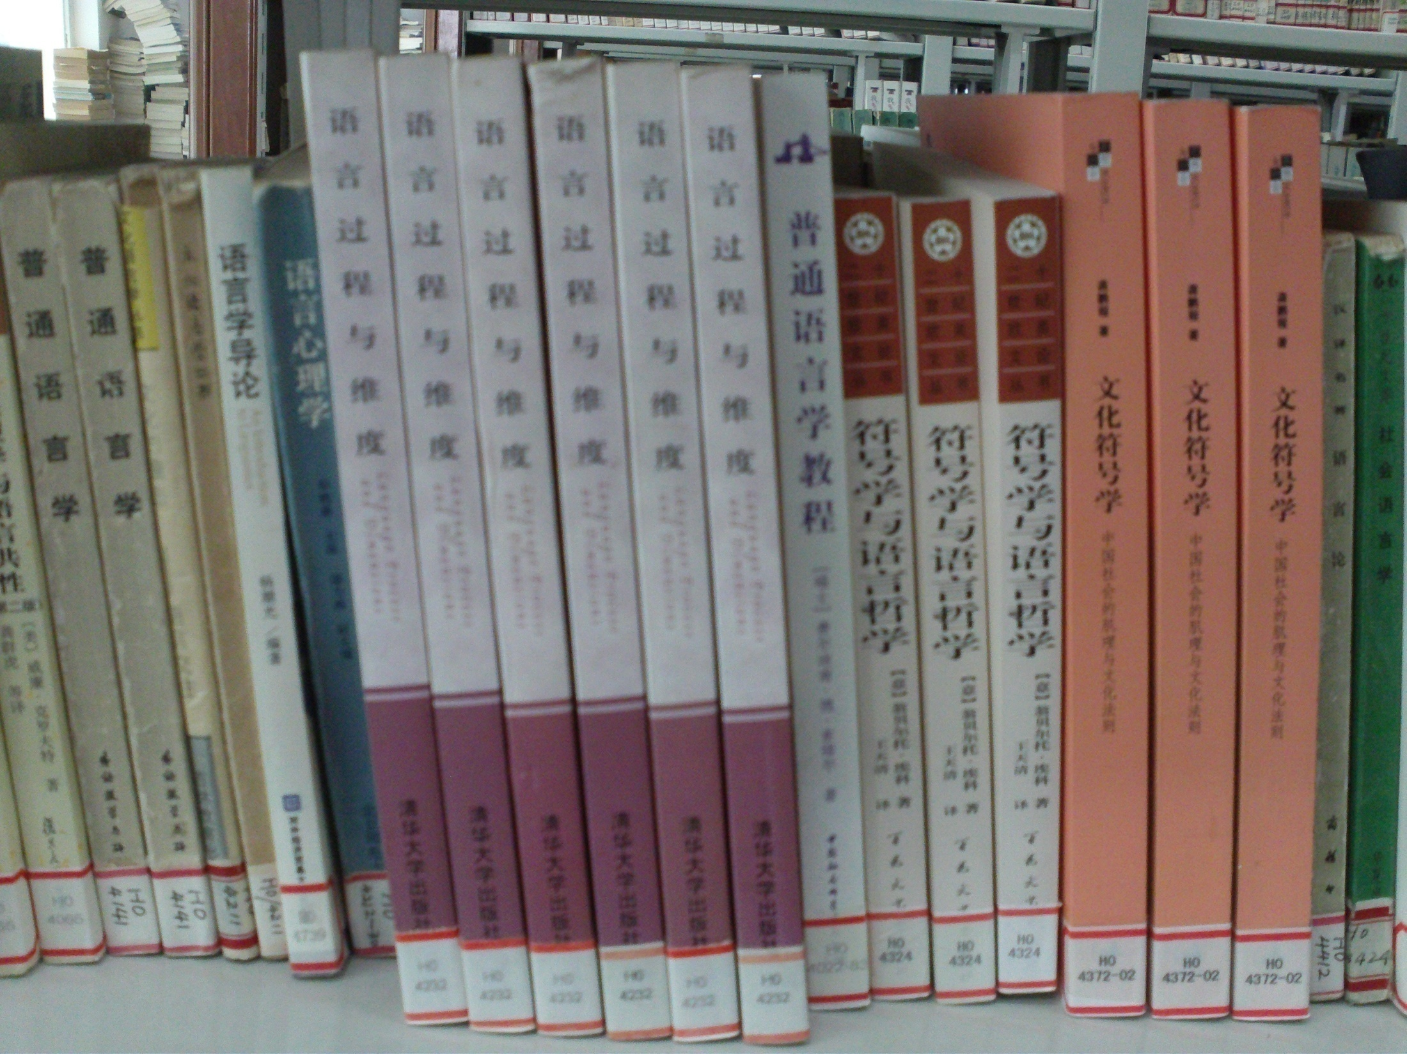
查看具体的索书号
H0/4232

Slide 26
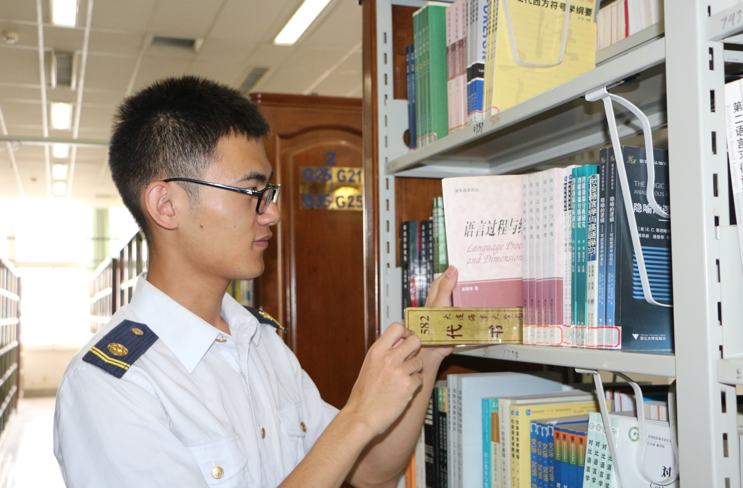
代书板的作用：代替图书位置，防止图书乱架。
利用代书板选取图书

Slide 27
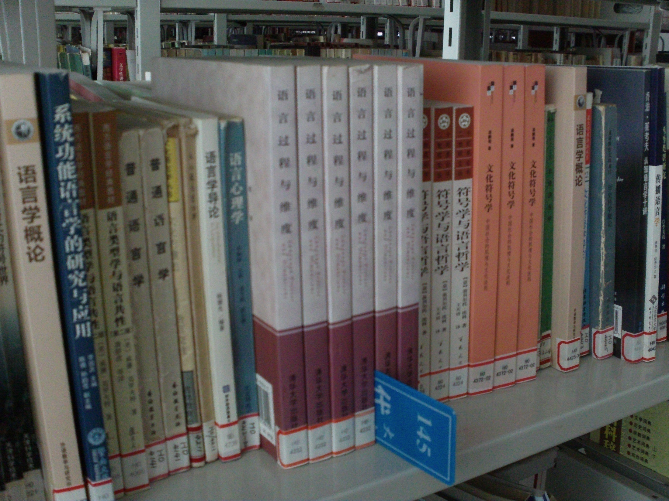
插入代书板时，请将代书板上的号码露在外面。

Slide 28
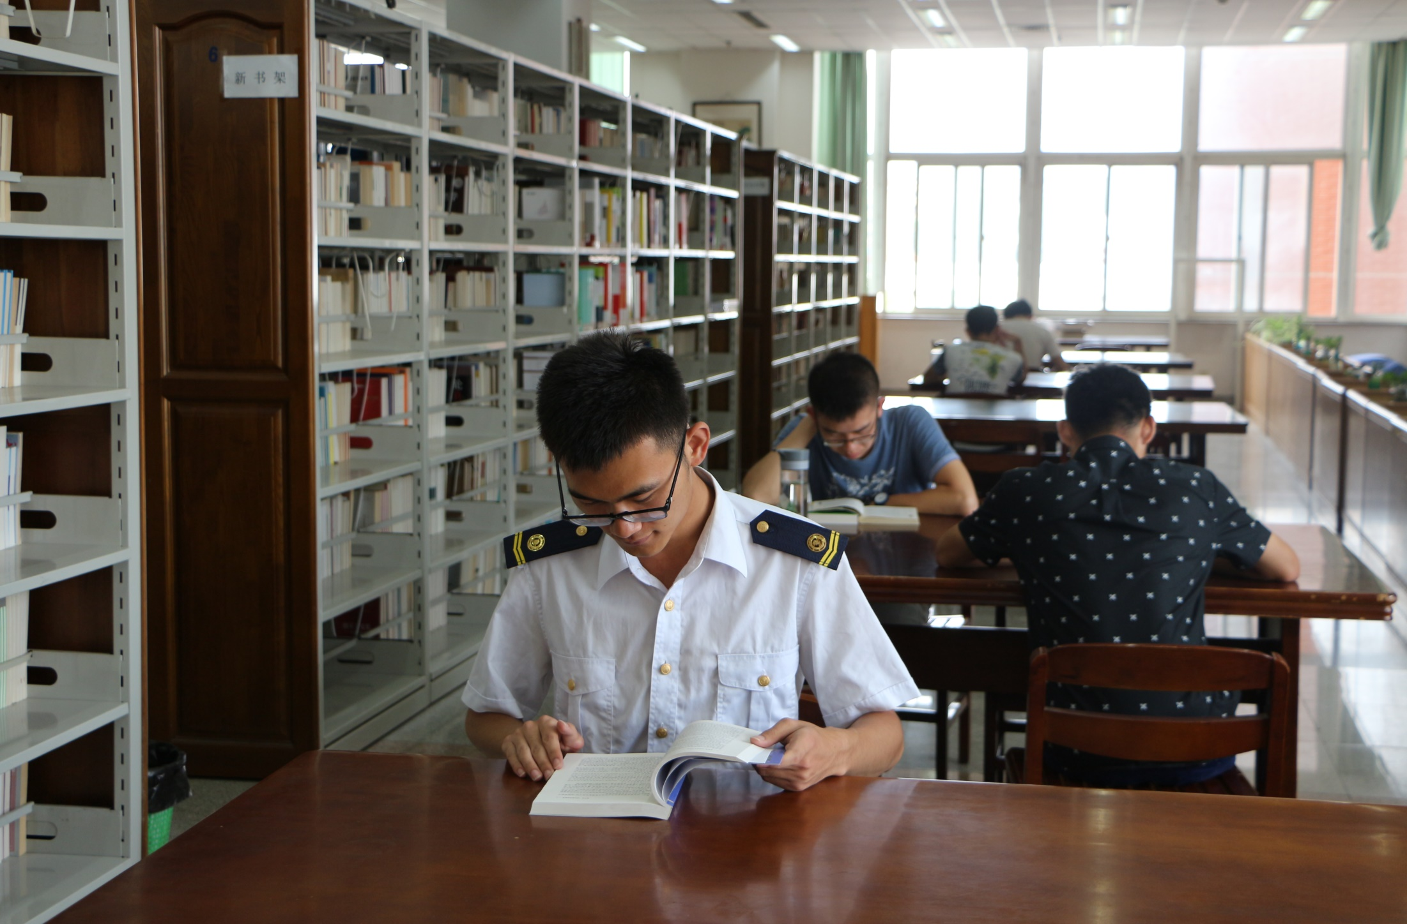
室内阅览

Slide 29
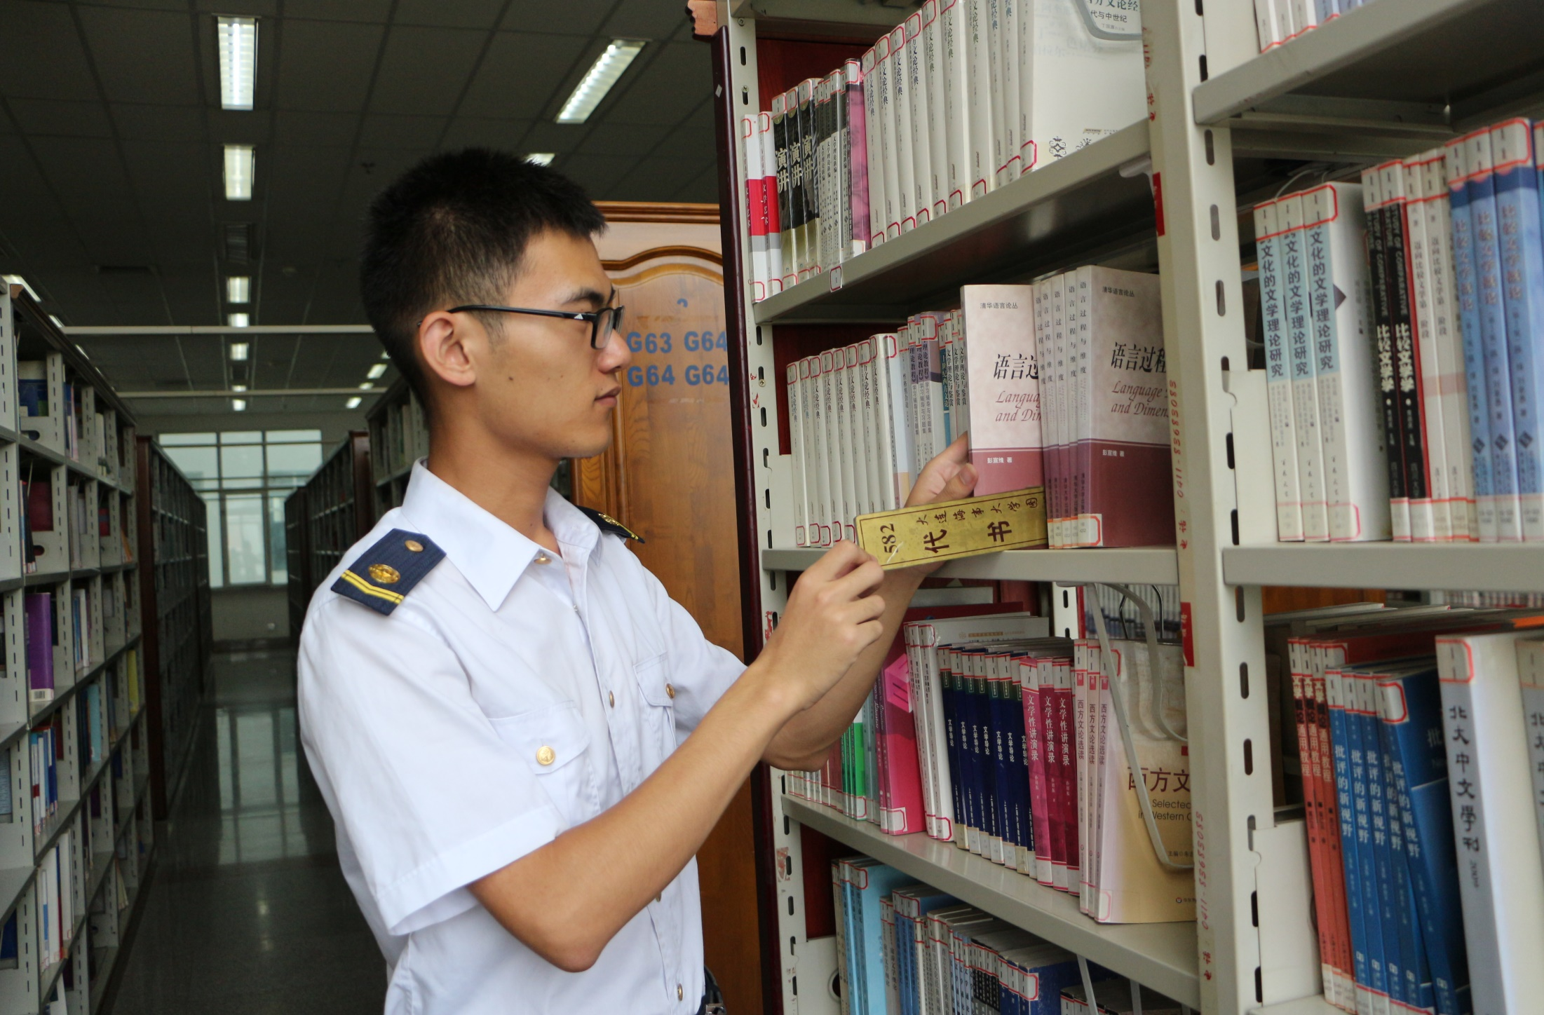
阅后的图书请放回代书板所在位置，并抽出代书板。

Slide 30
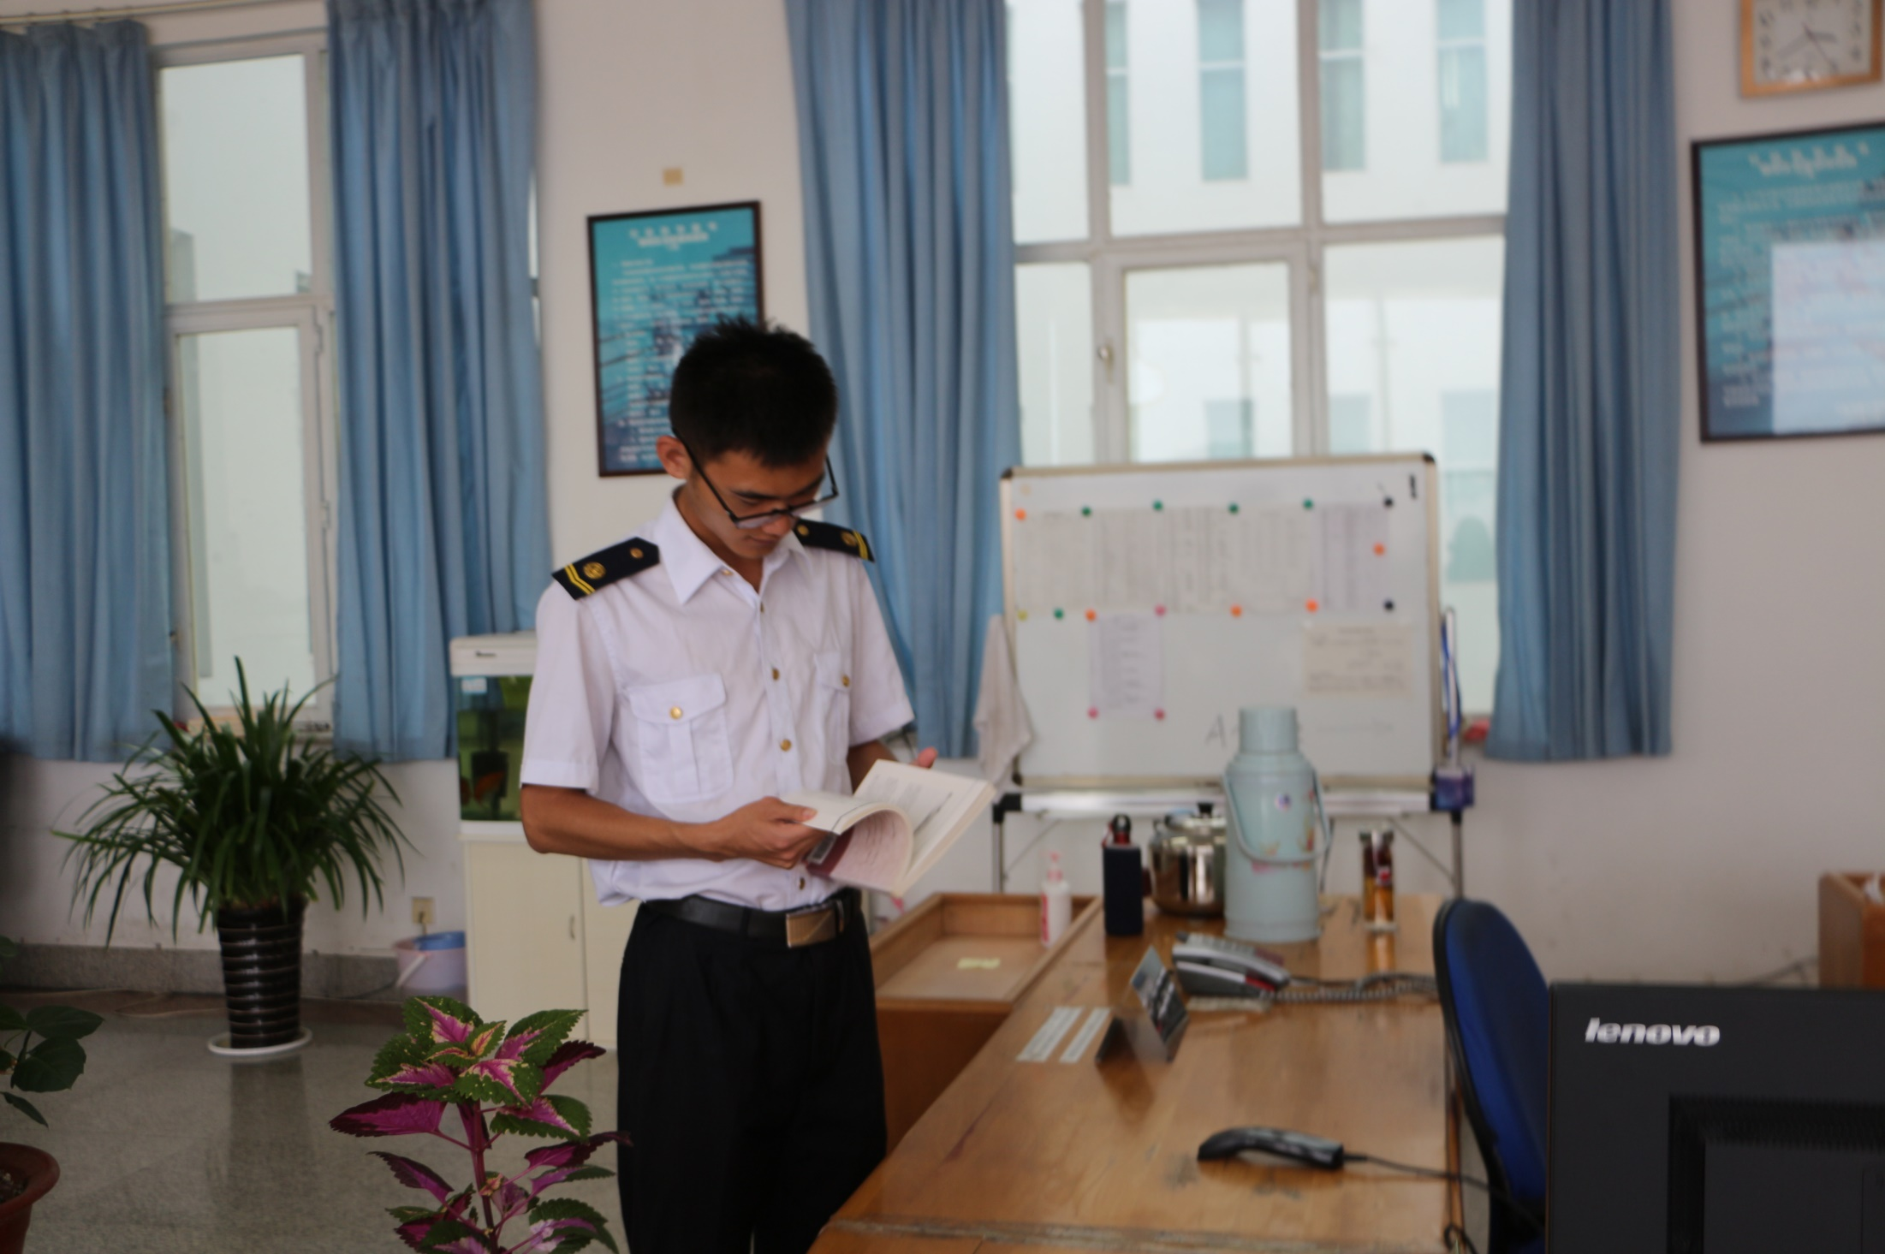
办理借书手续前，请将代书板放回原处。同时请仔细翻阅图书，检查书页中是否有污损、划线等情况，并请工作人员及时处理（加盖印章）。

Slide 31
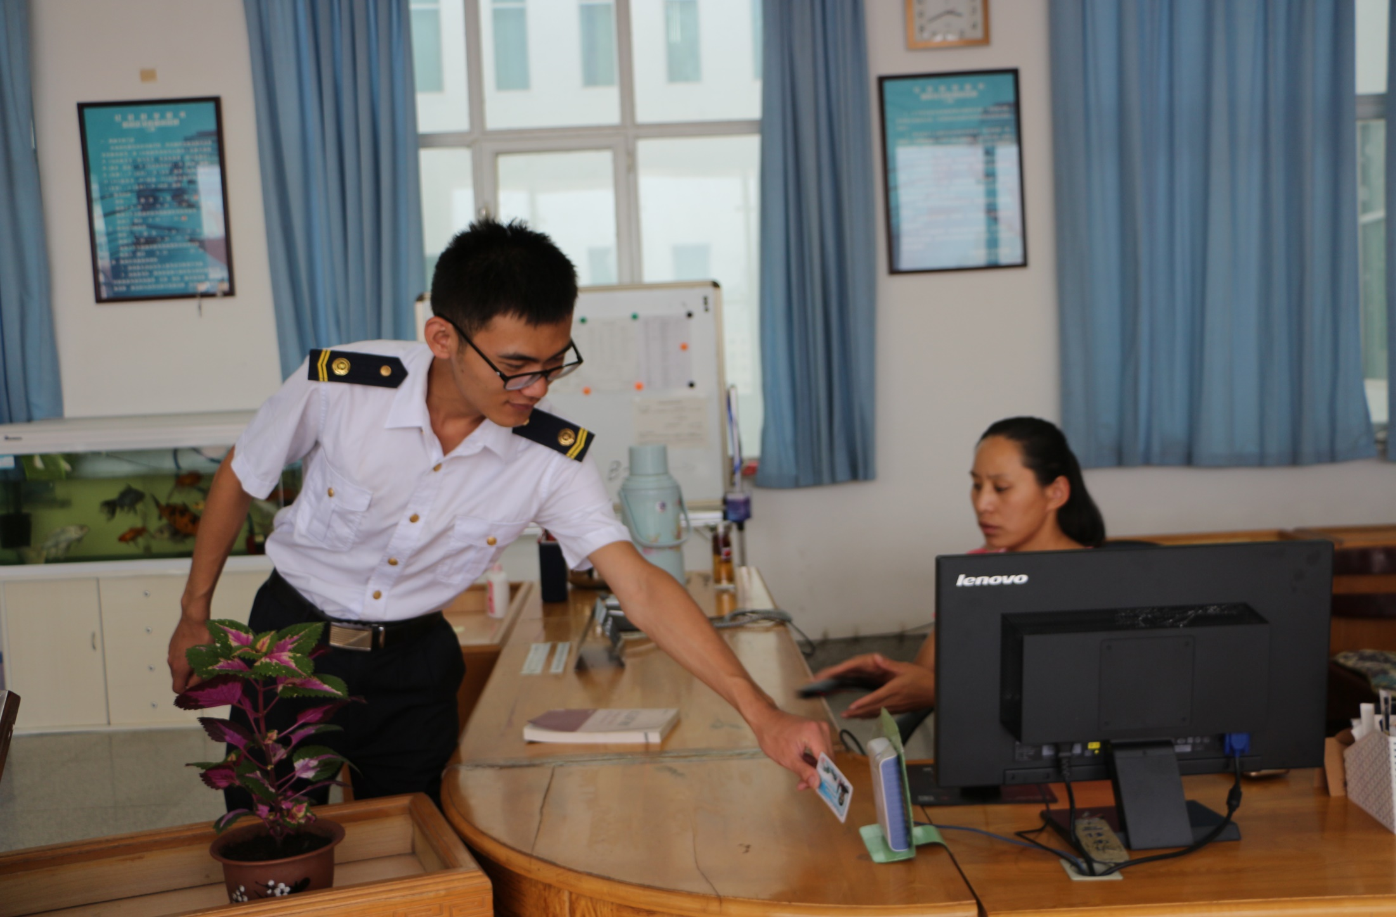
先刷卡
在入口处办理借书手续。

Slide 32
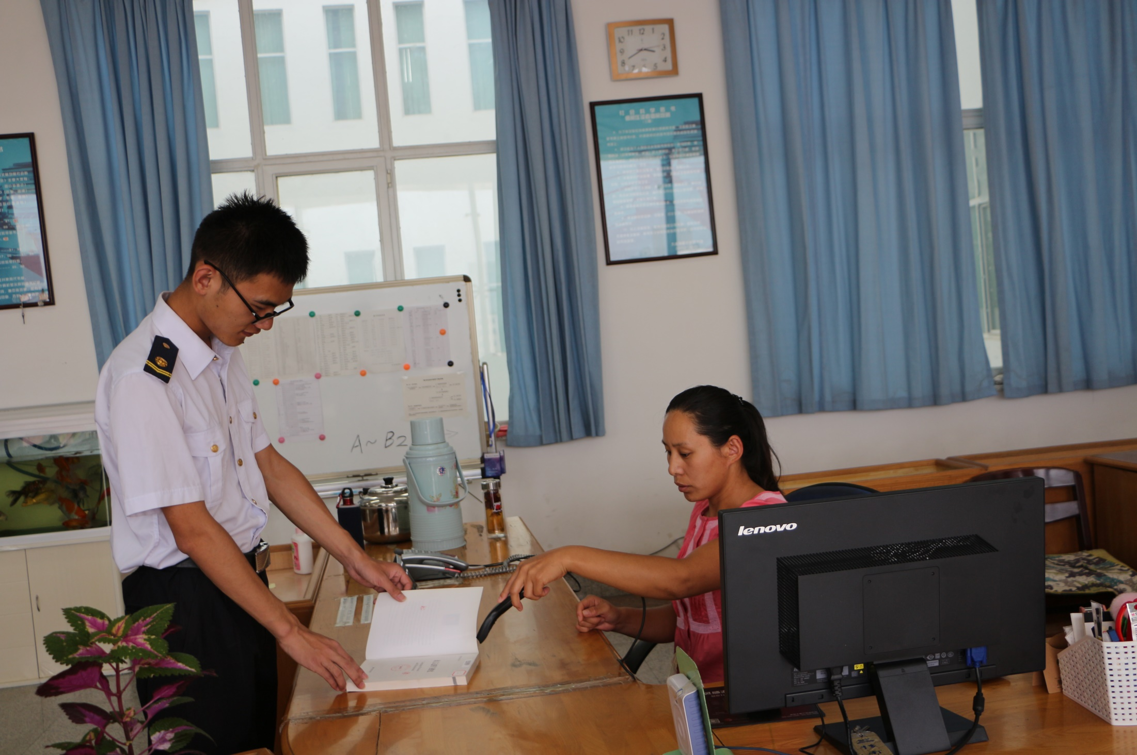
办理外借手续：将书翻到条码页，扫描图书条码。

Slide 33
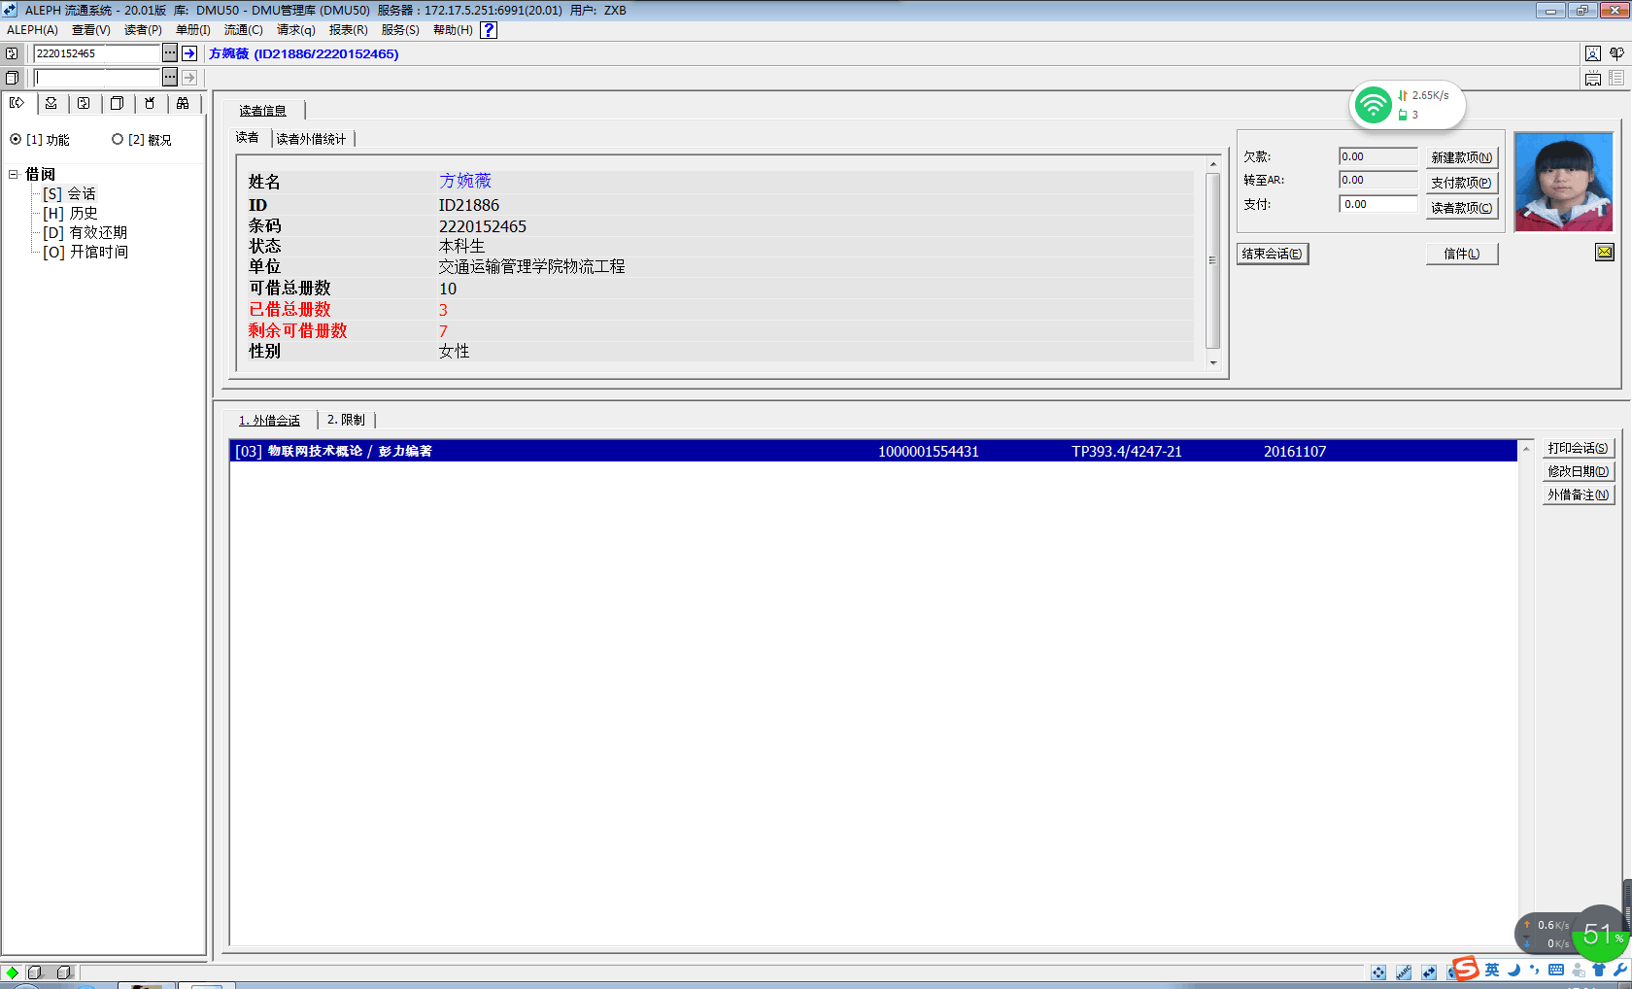
本人信息
可借册数
是否存在欠款
应还日期
请读者注意屏幕显示的本人信息！

Slide 34
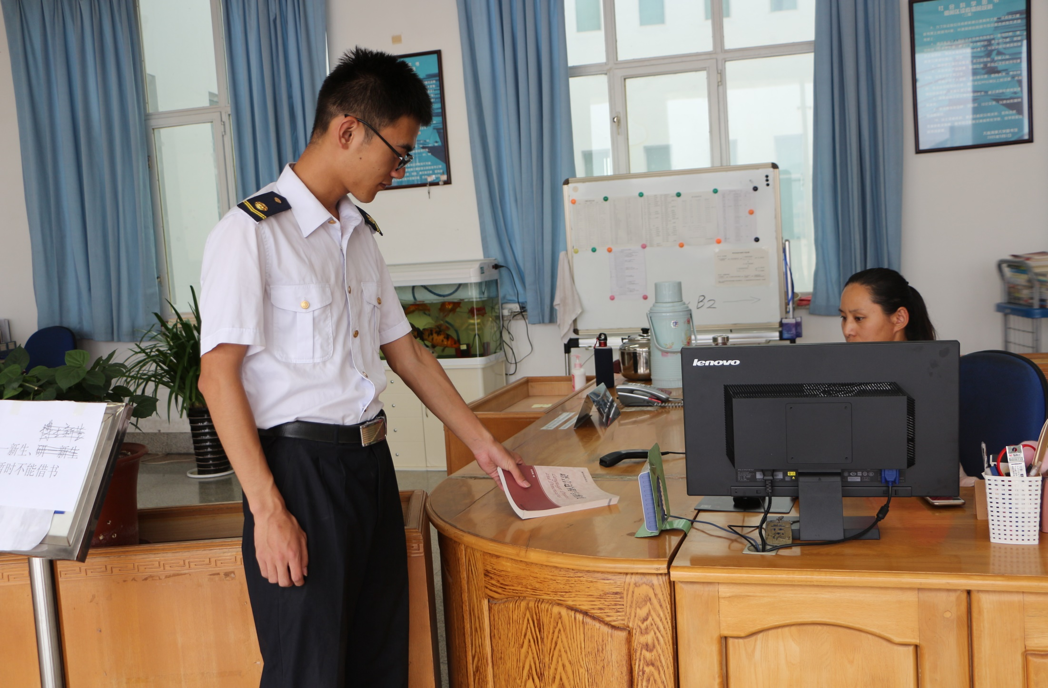
从出口处取走自己所借图书。

Slide 35
小结：如何借到自己感兴趣的图书
进入“图书馆主页-馆藏书目”检索系统，查找图书的馆藏信息，记录好馆藏地址和索书号；
注意在阅览室借书处拿取代书板，查找图书时候要使用代书板；
依据索书号顺序查找图书：查看架标—大类—小类；
在借书处，首先将代书板放回原处，然后查看所借图书是否有污损、划线等情况，及时请工作人员处理（加盖印章）；
办理外借手续时，请注意个人屏幕信息。

Slide 36
借书时的3点小提示
必须持本人一卡通办理图书外借手续。
检查自己所借图书是否有污损、划线等现象。
外借手续完成后，查看屏幕上个人信息是否已清除。

Slide 37
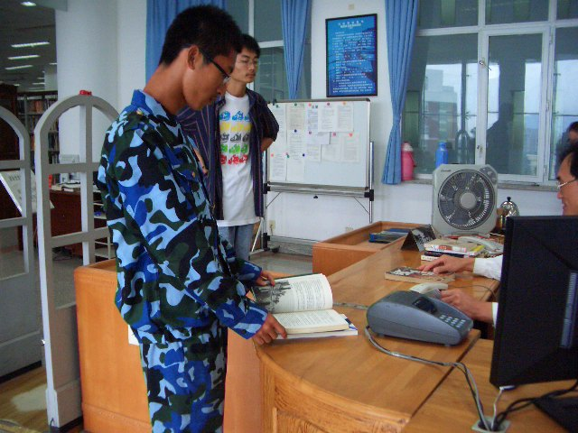
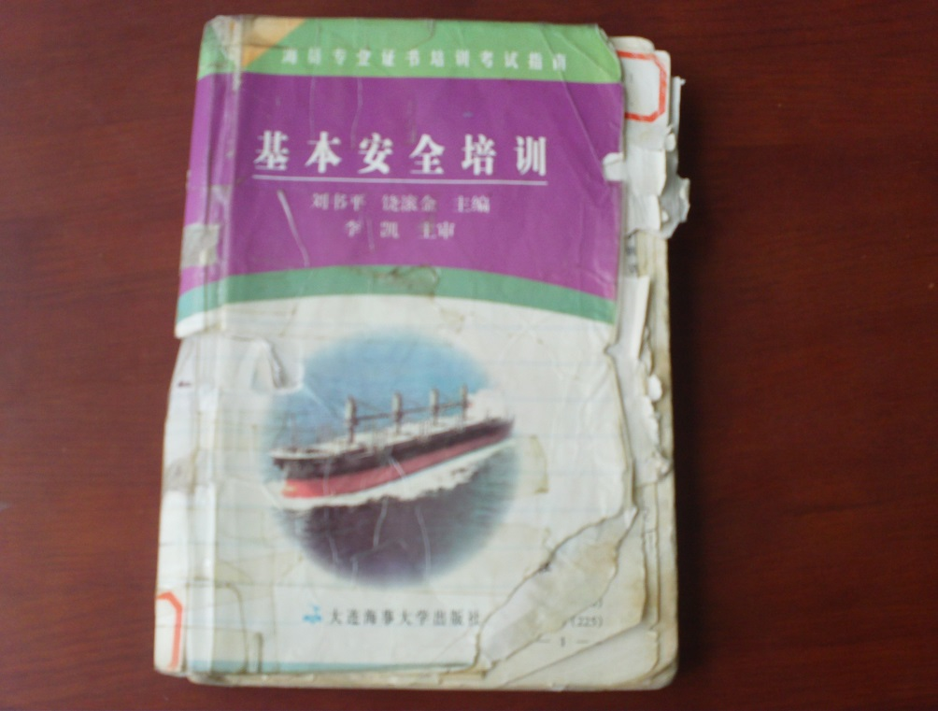
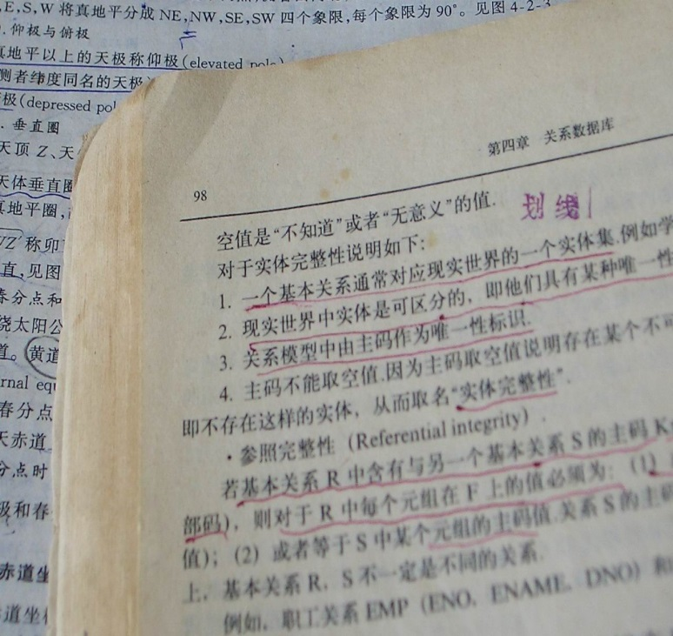
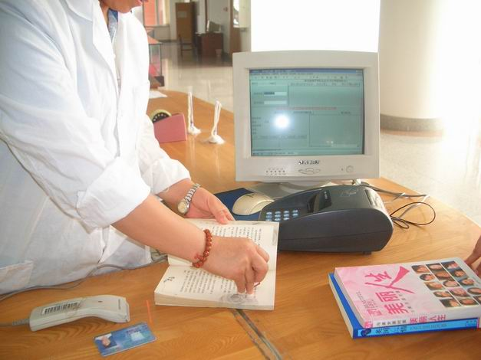
请检查所借图书中是否有污损、破损、划线、缺页等情况。
破损图书
画线图书
如果发现上述情况，请工作人员加盖印章。

Slide 38
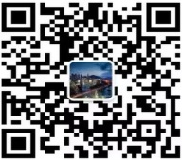
借书后的几点小提示
读者可通过多种方式，查阅本人所借图书到期情况；
读者可利用“我的图书馆”（微信上“我的借阅”、移动图书馆APP）自行办理图书的续借、预约等服务；
（加二维码）
如图书超期、污损、破损、画线等，按规定进行相应罚款。

Slide 39
温馨提示：
遗失赔款与遗失赔书：当所借图书遗失后，建议办理遗失赔书（经还书台确认后到书店或是网上购买ISBN号相同的正版新书），这样可以减少经济损失。

Slide 40
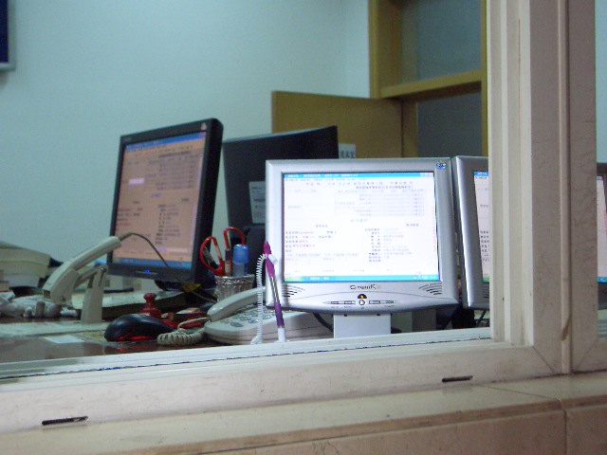
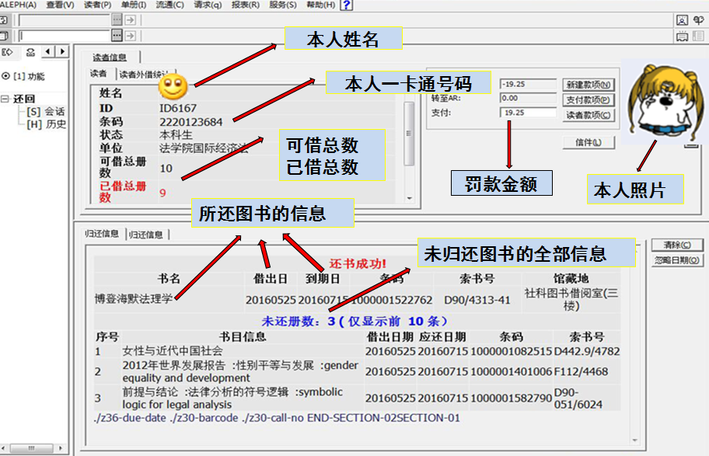
如何归还图书
请到西山教学区图书馆1楼总还书处归还图书。
还书处设置了双屏显示系统，为避免归还图书时出现差错，请同学利用外屏进行核查和确认。

Slide 41
如何复制随书光盘
西山教学区图书馆收藏有随书光盘，可以办理复制手续。
在图书馆主页提供的“书刊附盘下载”链接中的两个光盘库中进行检索和下载。
不是所有的图书都附带光盘。

Slide 42
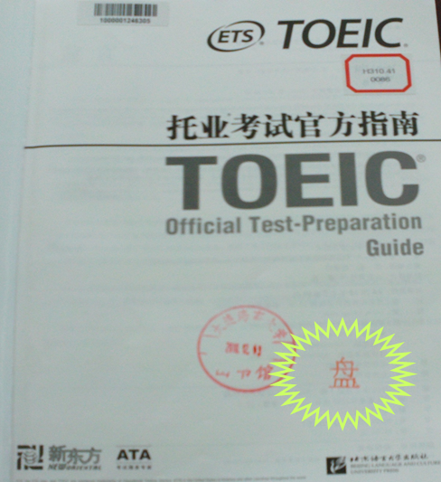
查找图书是否附有随书光盘的途径：看书名页是否盖有“盘” 的印章。

Slide 43
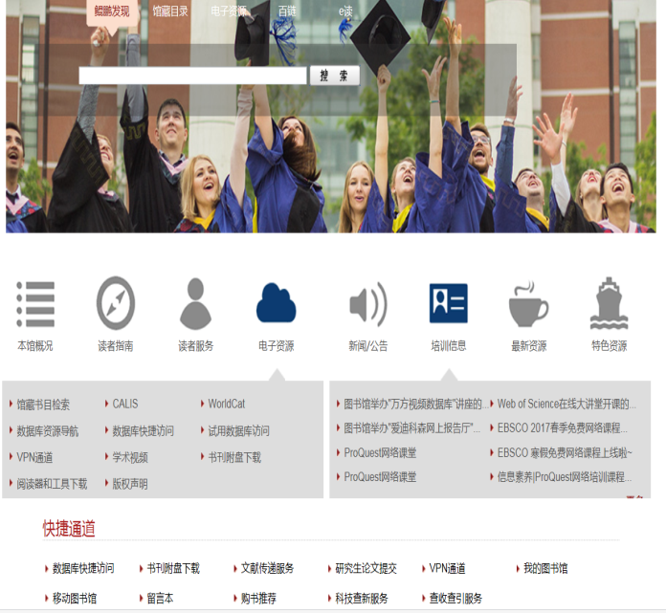
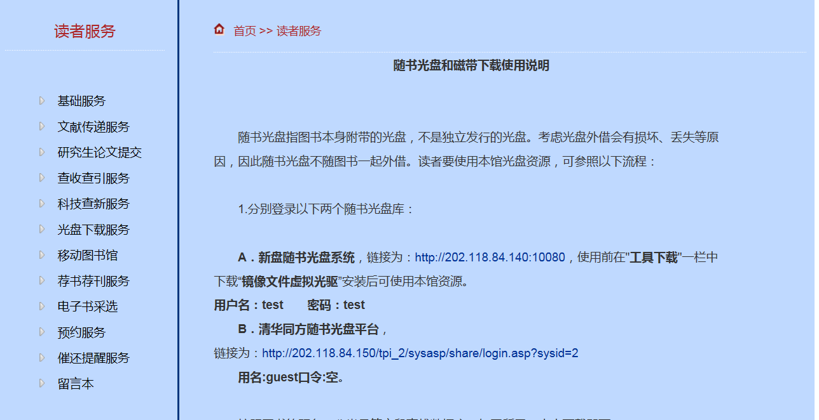
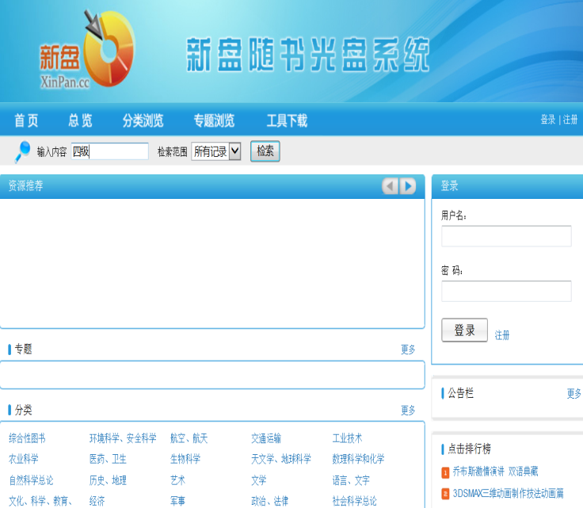
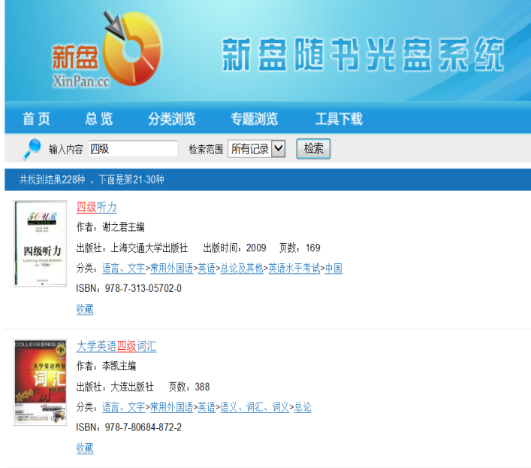
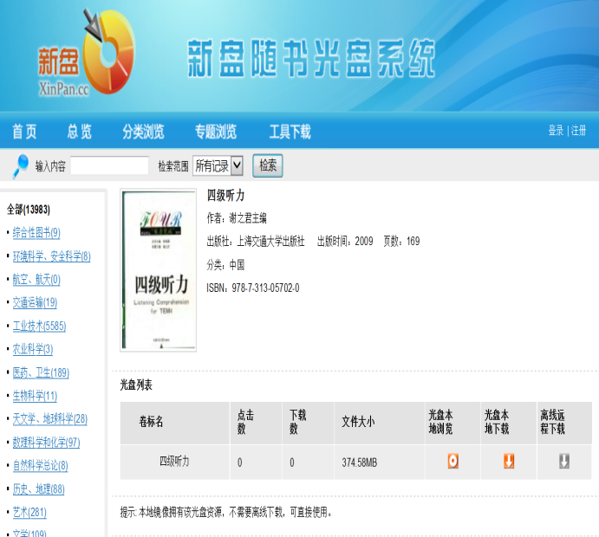
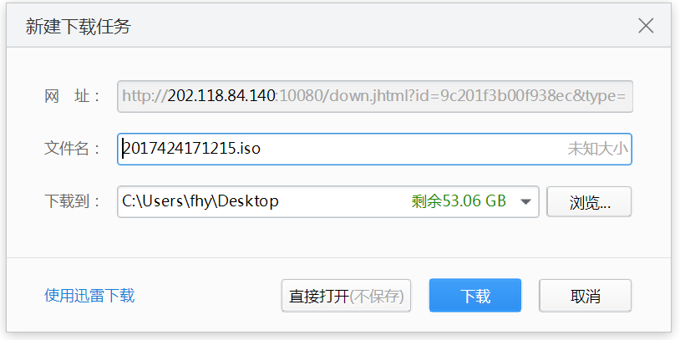

Slide 44
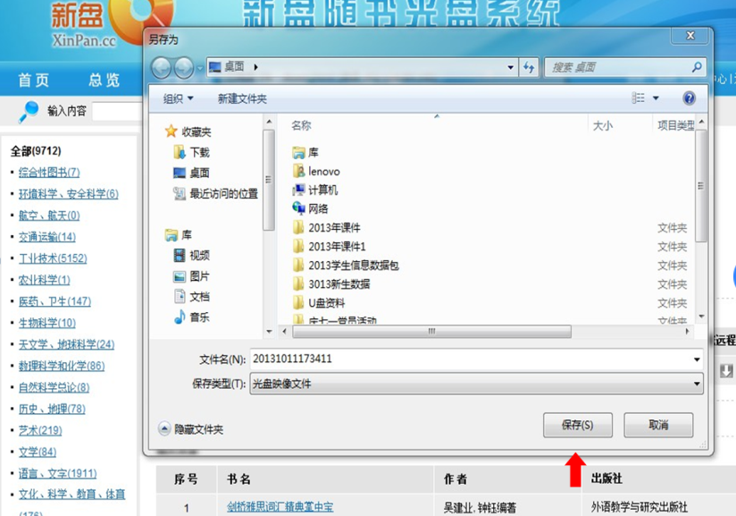
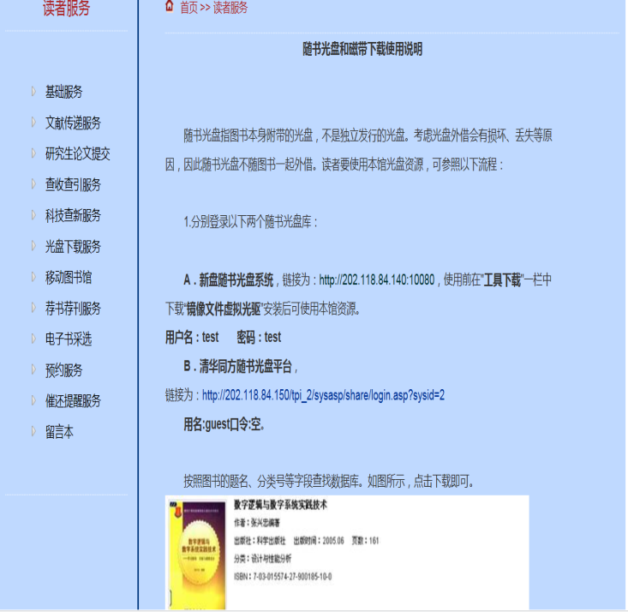
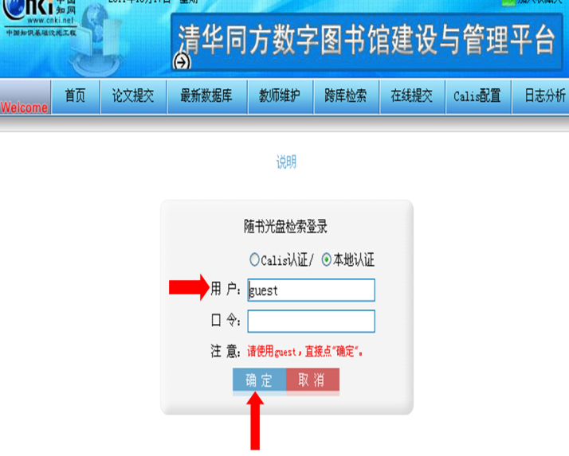
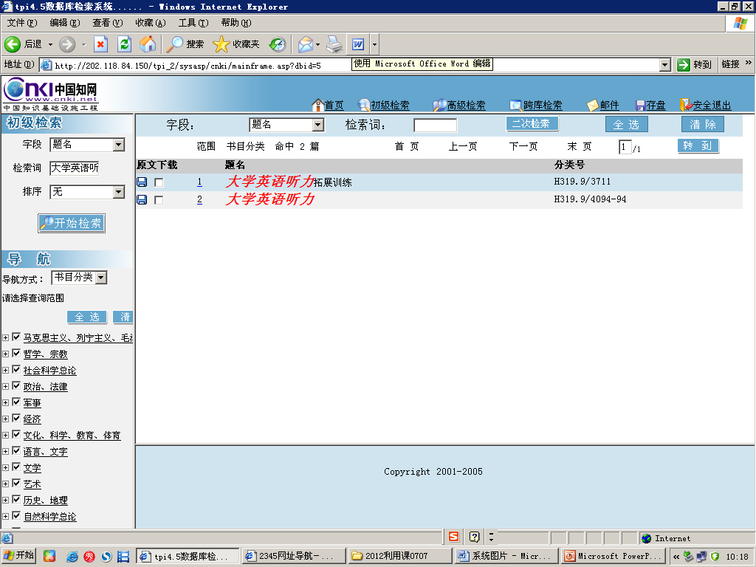
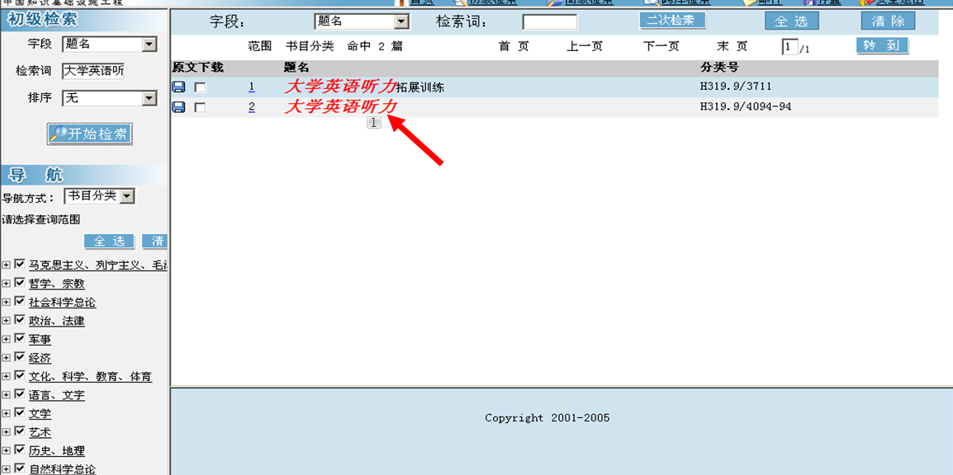
选择检索范围

Slide 45
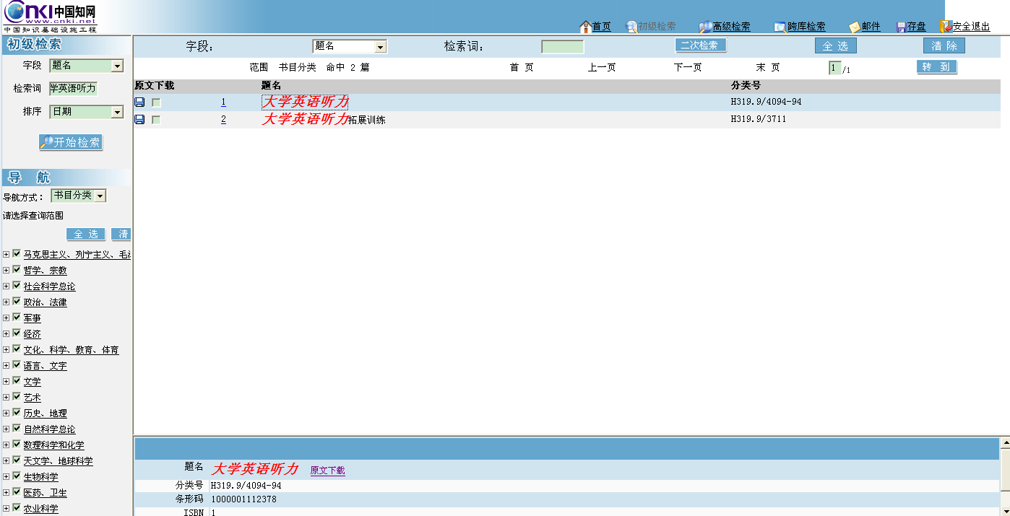
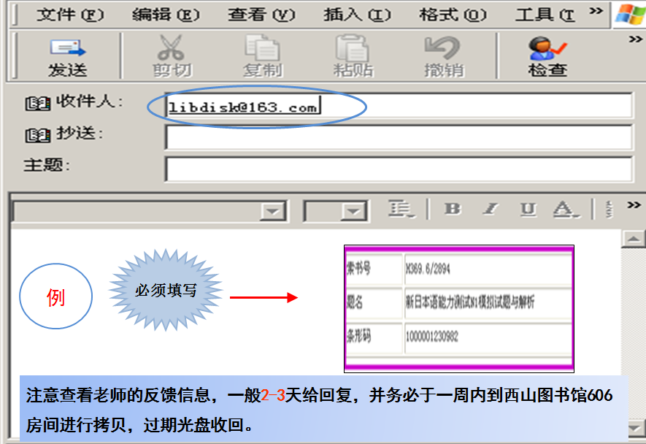
如果服务器中有，点击原文下载
提出申请

Slide 46
小结：随书光盘下载过程：
1.首先，在书名页上查找是否购买了这本书的光盘；
2.如果有购买，我们点击图书馆主页上的“随书光盘下载”，就用“新盘随书光盘系统和清华同方随书光盘平台”两个光盘库查找；
如果有，请下载；没有，请利用libdisk@163.com 这个信箱，填写好书名、索书号和工作人员取得联系。2-3个工作日收到回复后，读者一周内请携带U盘到西山教学区图书馆606室复制光盘。

Slide 47
如何办理文献复印
西山教学区图书馆1楼106室、东山教学区图书馆后1楼西侧设有文献复印中心。
如需复印图书馆阅览室的图书、期刊，请在各楼层入口处办理复印手续，再到复印中心复印文献。
个人文献可直接到各复印中心办理复印业务。

Slide 48
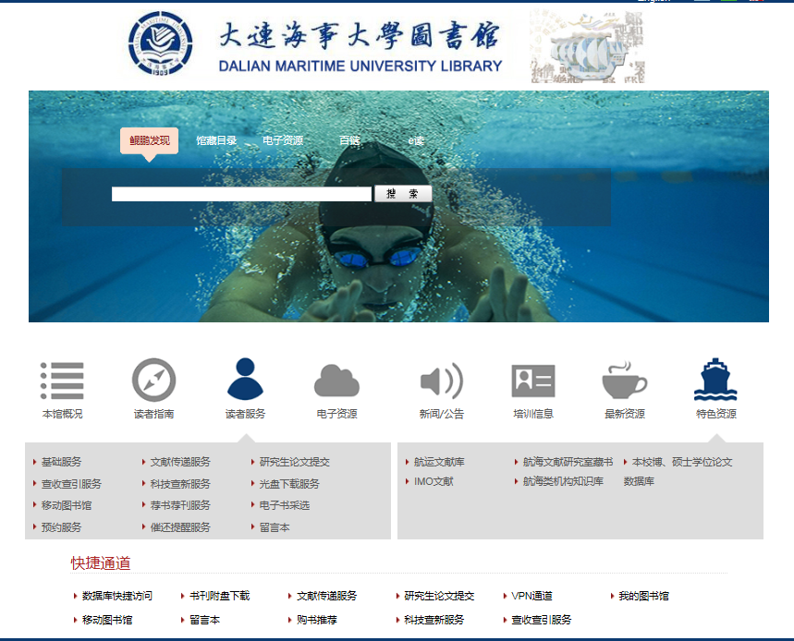
如何预约图书
进入图书馆主页，点击“我的图书馆”。

Slide 49
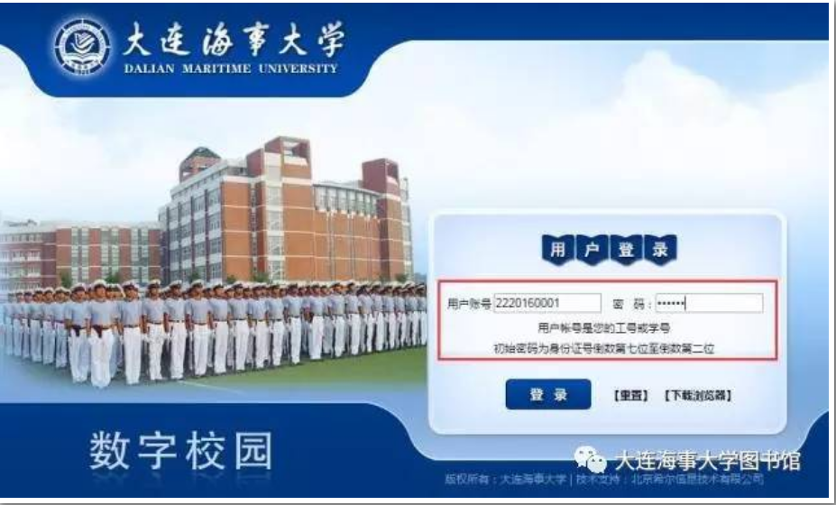
进入“数字校园”登录页面，按照说明登录
进入个人信息页面后，填写并完善“个人设置”
最重要的是：先填写“我的电子邮件”，再点击“更新”进行更新保存。
填写电子邮件的好处有很多：每次预约成功后，一旦外借的图书被归还，系统会按照排队顺序发送邮件通知给你。
除此之外，还会收到图书到期和过期的提醒邮件。

Slide 50
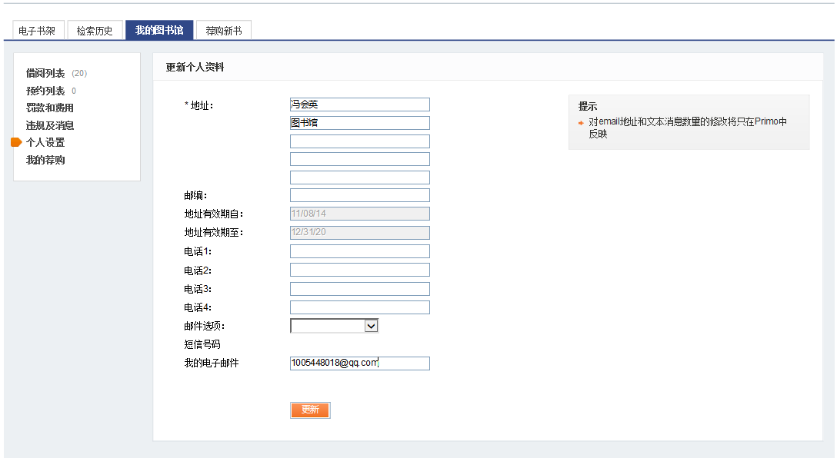

Slide 51
温馨小提示：
“个人设置”信息填写好后，就可以开启预约操作了！
网页，微信和移动图书馆APP三种预约途径任你选！

Slide 52
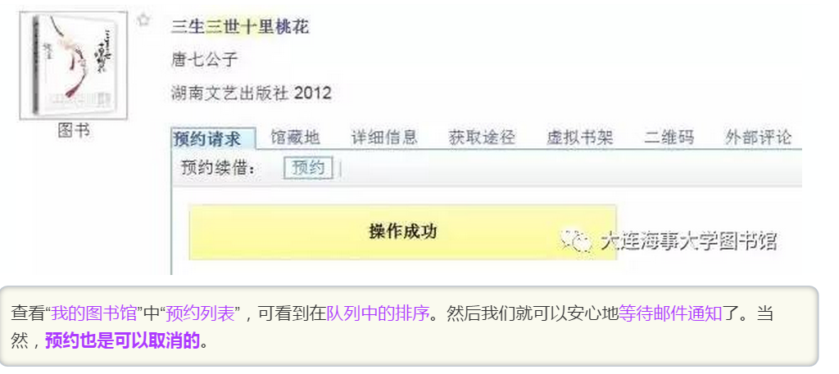

Slide 53
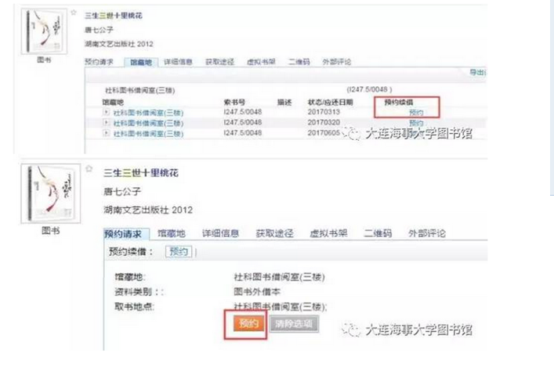
网页预约

Slide 54
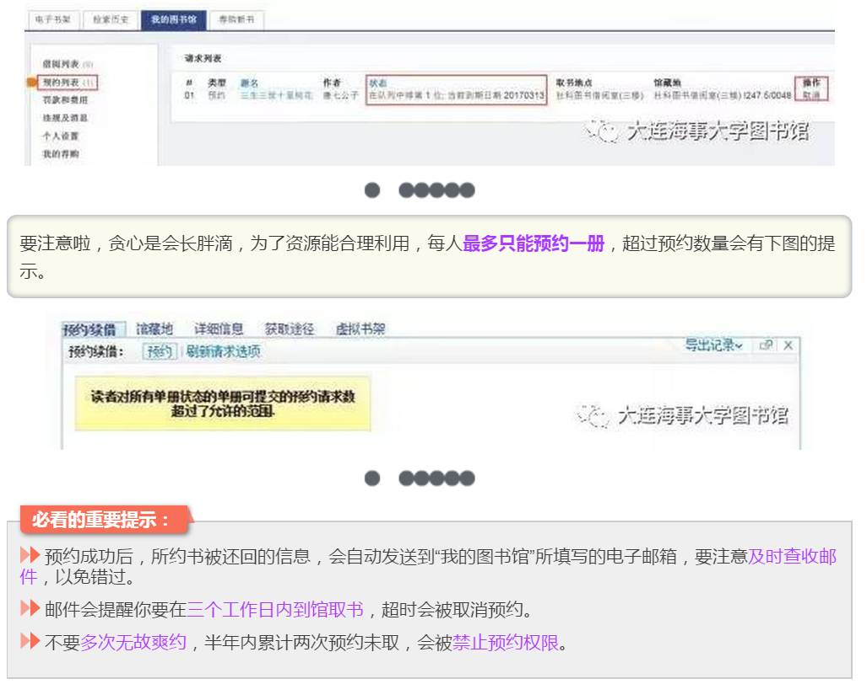

Slide 56
微信
通过“大连海事大学图书馆”的公众号，在“资源”--->“我要找书”中进行“馆藏检索”，输入书名，就有“预约”等你去点！

Slide 57
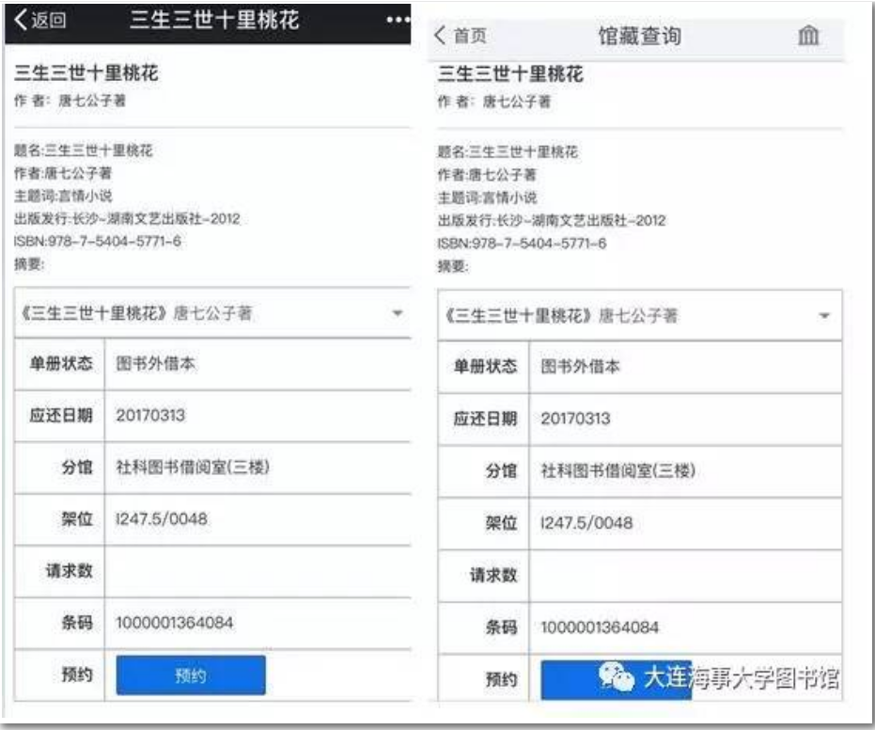
移动图书馆APP
在“馆藏查询”中输入书名，即可看到预约按钮。

Slide 58
如何利用还书箱
还书箱是为了便利读者在总还书处不开放时还书而设立，总还书处开放时，读者须到总还书处归还图书；
读者若使用还书箱归还逾期、划线、污损等情形的图书，图书馆将按规定收取相关费用，以欠款方式计入个人账户；
无法投入还书箱的图书、带附件的图书须到总还书处归还，若还书箱已满，请勿再行投入，若放置箱外我们将不按归还图书处理。
使用还书箱归还的图书，还书日期以下一个开馆工作日认定。
还书箱仅限归还西山校区图书馆外借图书。

Slide 59
其 他
***************

Slide 60
家庭作业：欢迎新生来图书馆旅游
这个作业就是请同学们到图书馆书库“旅游”一次。请带上一个笔记
本、一支笔到图书馆三楼、四楼书库，从第一大类开始，把图书馆22
大类的图书游览一遍。游览过程中，记下你感兴趣的书名和你认为你
应该读的书名。然后，你们会发现什么呢？要读的书很多，该读的书
很多，大学四年时间太短，学习的时间不够用，这样，你就不会百无
聊赖了。我们下一步要做的就是制定一个读书计划，当然，这个计划
是要不断调整的。千万不能乱读，因为时间不允许。

Slide 61
做义工和勤工助学
做义工：无报酬，加盖图书馆义工印章。
勤工助学：有报酬，图书馆为贫困学生提供有薪劳动。

Slide 62
图书馆常用联系电话
数据库检索、读者培训；文献传递、文献检索课：84725255 ；84725253
图书馆利用课：84728145
博士、硕士论文提交：84725567
总还书台：84728122
随书光盘下载：84728140
读者意见和建议：84728267
流通部主任：84728145
东山阅览部主任：84729676

